Slide 1
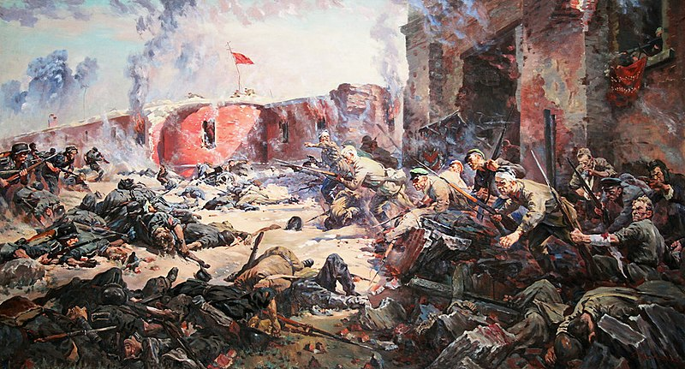
Подвиг белорусского народа в годы Великой Отечественной войны: оборонительные бои летом 1941 г., партизанское и подпольное движение.

Slide 2
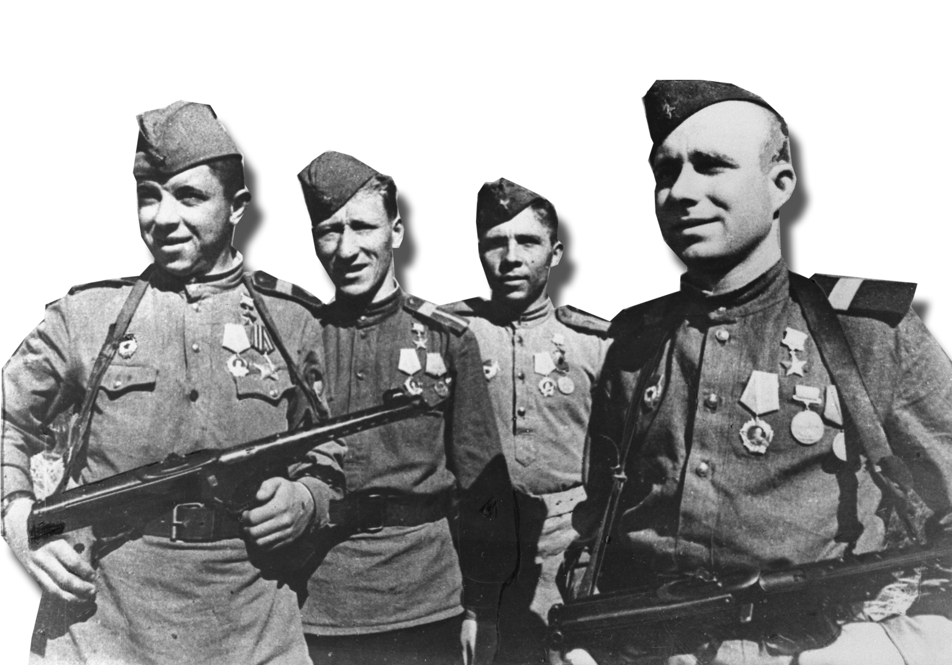
На фронтах Великой Отечественной сражались более 1 300000 белорусов
22 июня 1941-9 мая 1945
С первых дней войны они проявляли беспримерный героизм и мужество. Сотни тысяч погибли в бою с захватчиками. На фронт нередко отправлялись целыми семьями

Slide 3
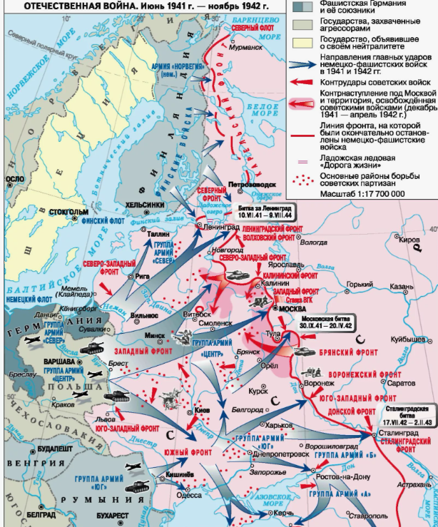
Начало Великой Отечественной войны
Вторжение Германии происходило согласно плану «Барбаросса» силами групп армий «Север», «Центр», «Юг». Особенно мощной были армии группы «Центр», наступавшие в московском направлении. Среди них были танковые войска под командованием Гудериана и фон Готта. Немецкие армии встретили упорное и отчаянное сопротивление сил Красной Армии.

Slide 4
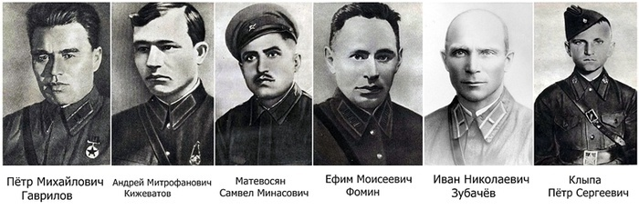
Среди защитников Брестской крепости были семьи военнослужащих. Так начальник заставы Андрей Кижеватов сражался вместе со своей 14 летней дочерью Нюрой. Героизм проявили защитники бастионов Брестской крепости: Ефим Фомин, Иван Зубачёв, Петр Гаврилов. Подросток Петр Клыпа собирал патроны, добывал воду, передавал донесения.

Slide 5
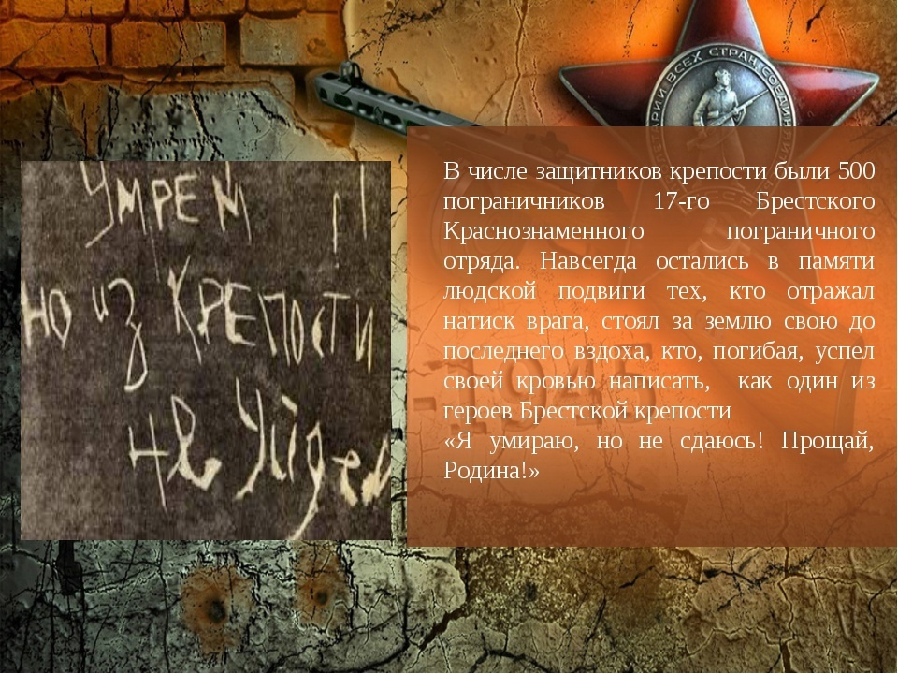
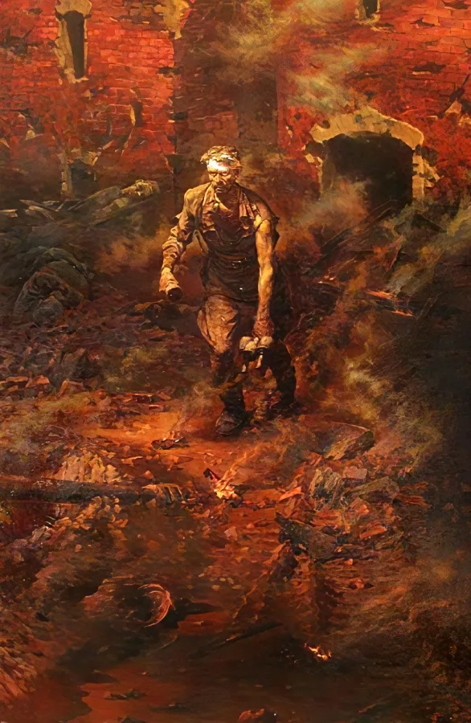
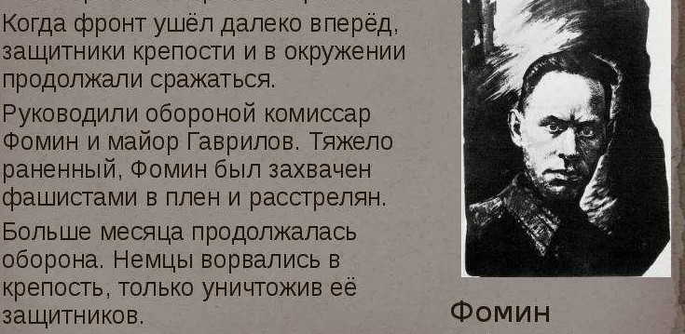
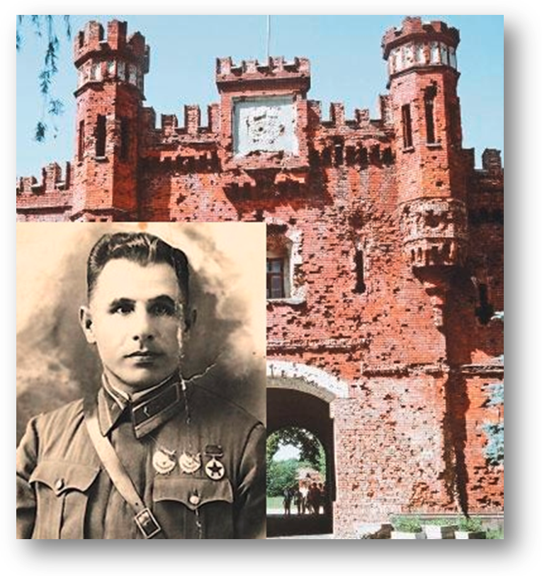
Последние дни обороны овеяны легендами, крепость держалась целый месяц, на стенах остались надписи «Я умираю, но не сдаюсь!». В 1965 г. Брестская крепость удостоена почетного звания «Крепость-герой».

Slide 6
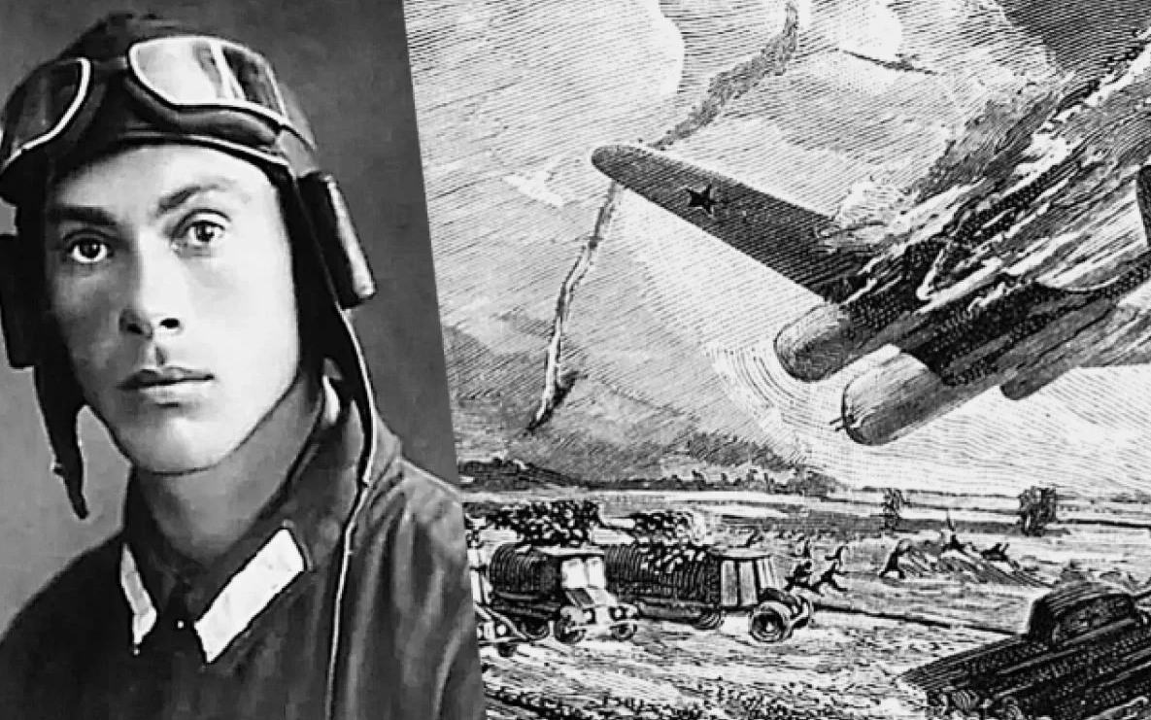
Героизм авиации
Под Радошковичами совершил подвиг командир эскадрильи капитан Николай Гастелло. С согласия экипажа он направил подбитый самолет на группу немецких танков и автомобилей, совершив наземный таран. Н. Гастелло посмертно удостоен звания Героя Советского Союза. Такой же подвиг, как и Н. Гастелло, совершил со своим экипажем Александр Маслов, Мужество и героизм проявили Гудимов, Данилов, которые таранили вражеские самолеты.
Данилов вступил в единоборство с 9 немецкими самолетами. Два сбил и таранил третий
Гудимов -первый воздушный таран 22 июня, погиб в своем первом бою
Ковзан совершил 4 воздушных тарана и остался в живых

Slide 7
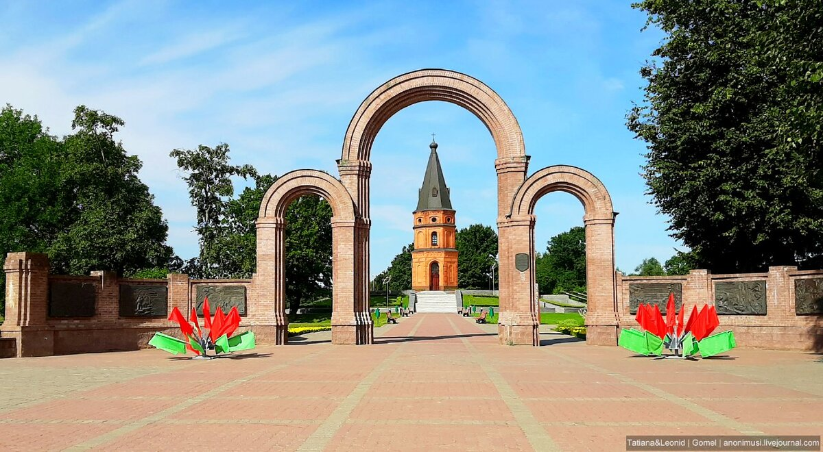
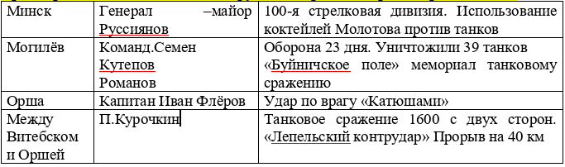
Кровопролитные бои за белорусские города
- Оборонительные бои под Минском (конец июня)
- Оборона Могилева (3 июля – 26 июля)
- Оборона Гомеля (12–19 августа)

Slide 8
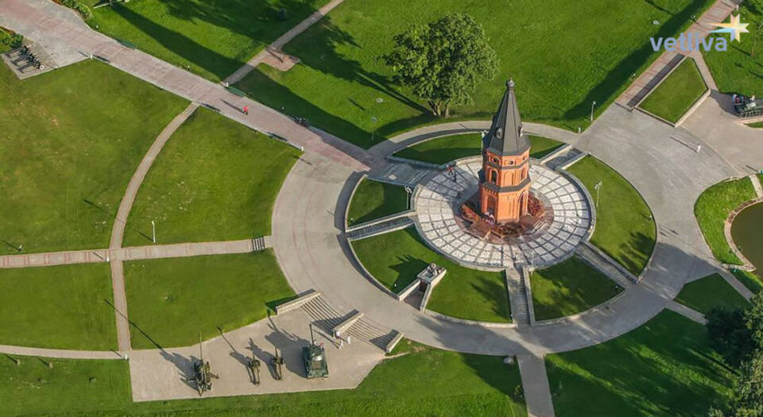
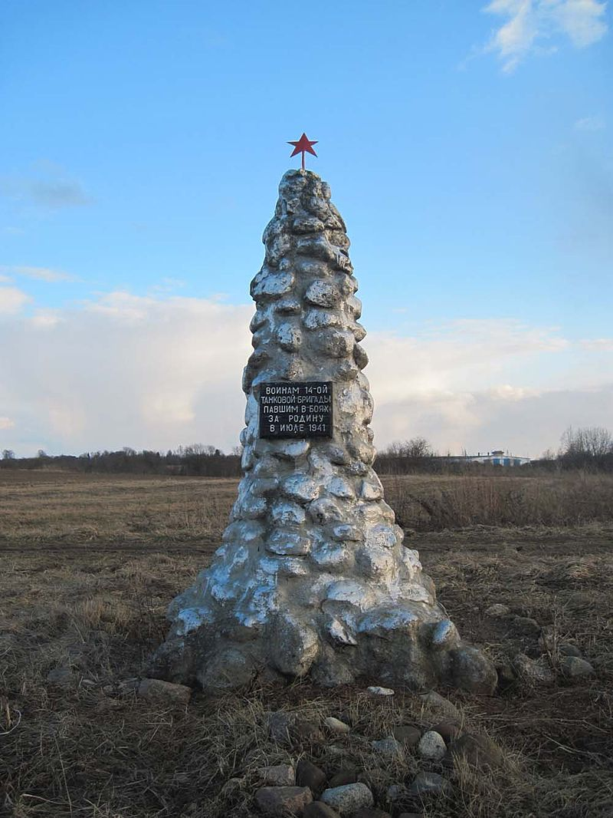
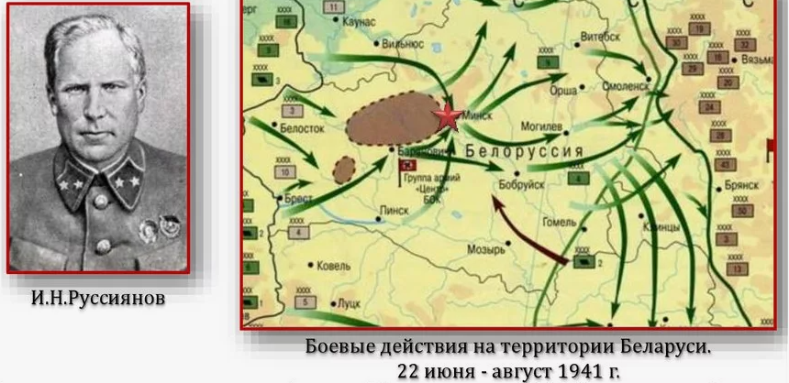
Танковые силы
Сенно-Лепельский контрудар

Slide 9
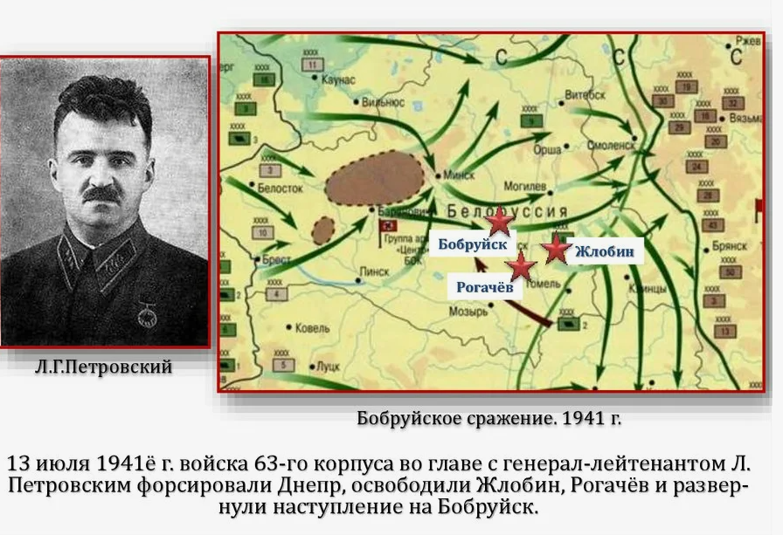

Slide 10
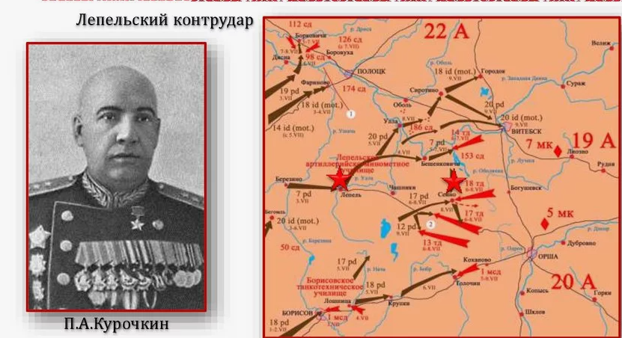
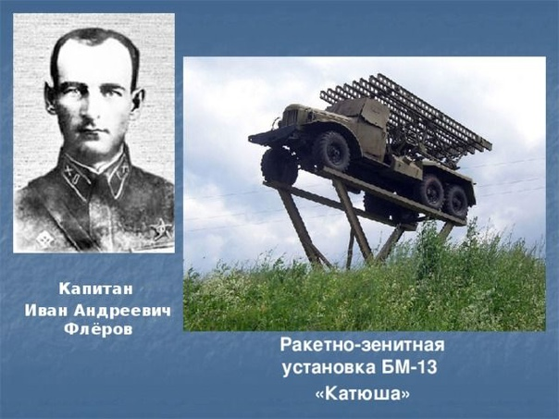
Отбросили врага на 40 км . В бою участвовало 1500 танков
-двухмесячные оборонительные бои не позволили реализовать план «молниеносной войны»
-выиграли время для подготовки обороны в Московском направлении
-США и Великобритания заявили о своей помощи СССР

Slide 11
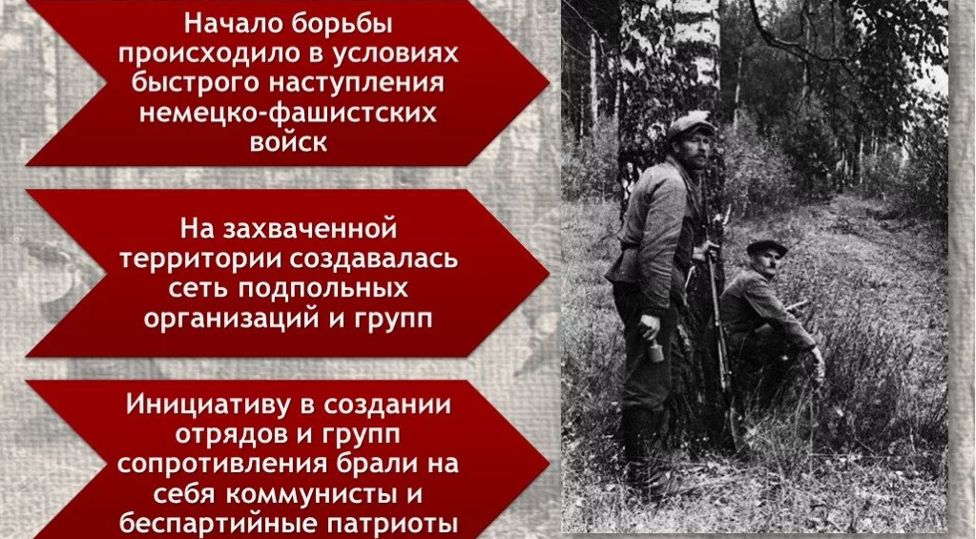
Партизанское и подпольное движение
На оккупированной территории развернулось :
Партизанское движение – вооруженная борьба широких слоев населения, организованных в боевые формирования и ведущие открытые бои на оккупированной территории (в сельской местности)
Подпольная борьба – нелегальная диверсионная деятельность направленная на срыв мероприятий противника.
В Пинском районе уже на 5-й день войны был сформирован партизанский отряд Василия Коржа. На Полесье создан отряд «Красный Октябрь» под командованием Бумажкова и Павловского.

Slide 12
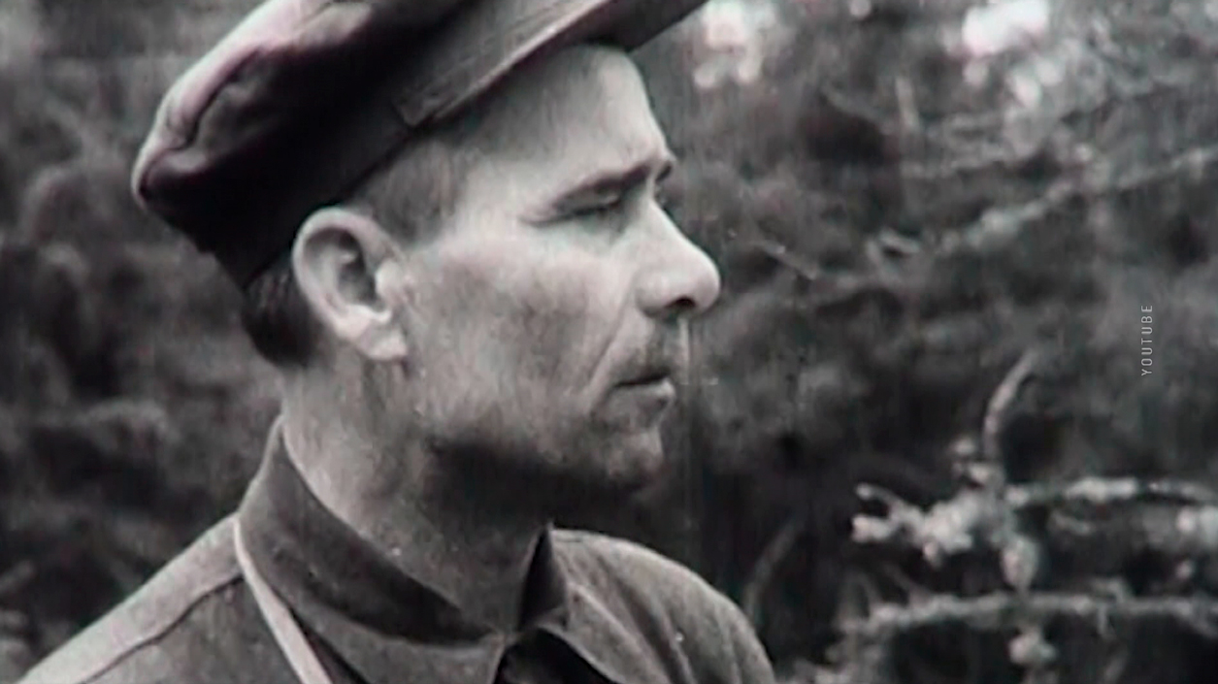
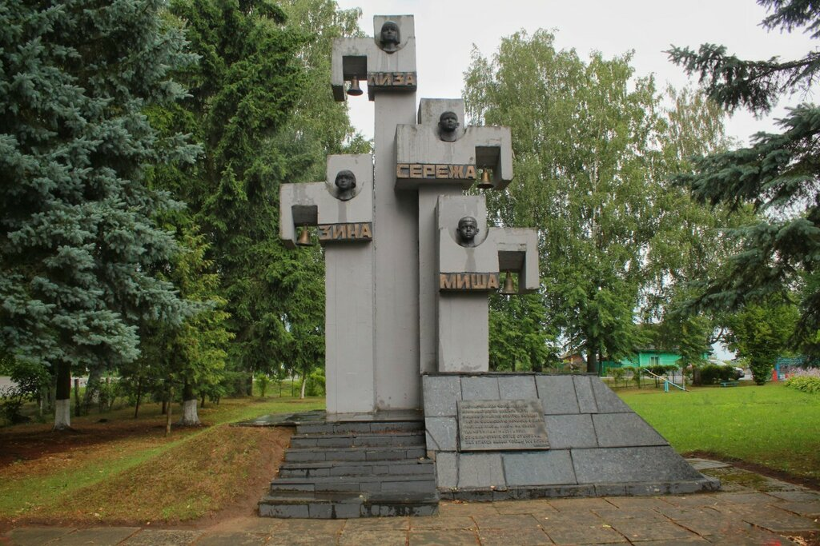
В июле 1941 г. в Суражском районе Витебской области был сформирован партизанский отряд под руководством Миная Филипповича Шмырёва (1891—1964). Позже он создал и возглавил 1-ю Белорусскую партизанскую бригаду. Герой Советского Союза. Среди партизан получил прозвище «Батька Минай».
Его подразделение контролировало разрыв на линии фронта «Витебские ворота»

Slide 13
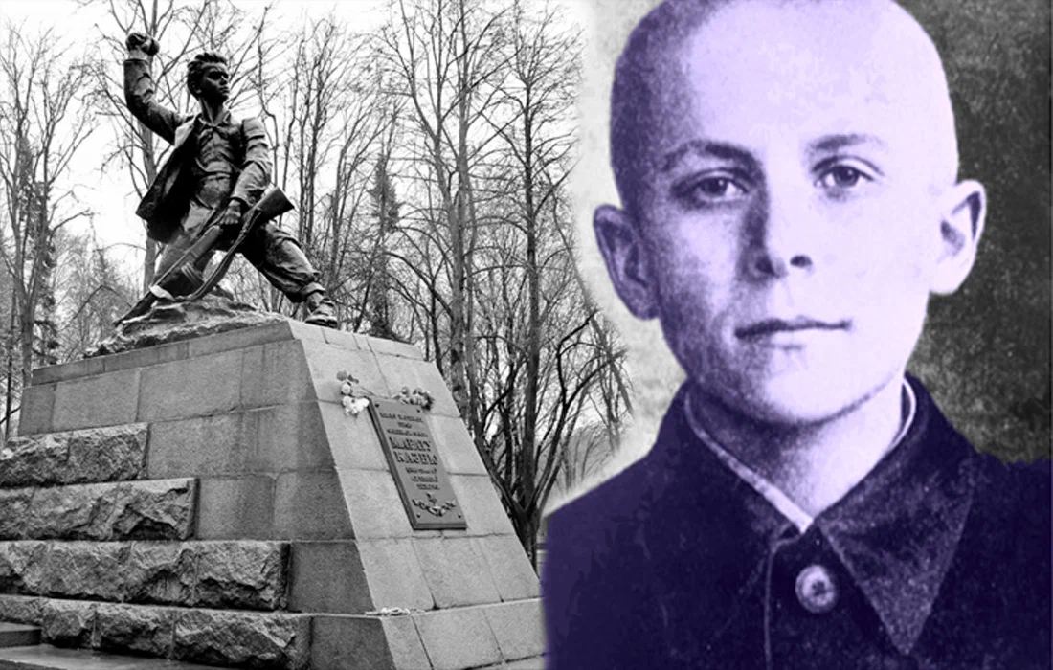
В партизанских отрядах часто сражались дети и подростки. Известен подвиг 14-летнего Марата Казея (1929—1944) — юного разведчика партизанской бригады, действовавшей в Минской области. В мае 1944 г., выполняя боевое задание, он оказался в окружении и чтобы не попасть в плен, подорвал себя гранатой. 17-летний партизан Николай Гойшик в апреле 1944 г., выполняя боевое задание в Брестской обл., бросился с миной под эшелон с танками, пушками и живой силой врага.
В апреле 1944 г. подвиг самопожертвования совершил Александр Мамкин. На своем партизанском самолете он вывозил воспитанников Полоцкого детского дома, у которых оккупанты собирались забрать кровь для немецких солдат. Только за одну ночь с 11 на 12 апреля А. Мамкин перевез 90 воспитанников детского дома. При подлете к линии фронта самолет был подбит и загорелся вместе с летчиком, но пилот не бросил штурвал. Спасая детей, он сгорел, но посадил самолет.

Slide 14
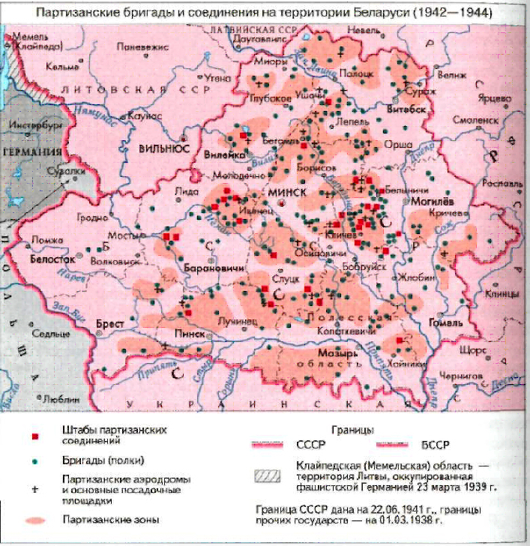
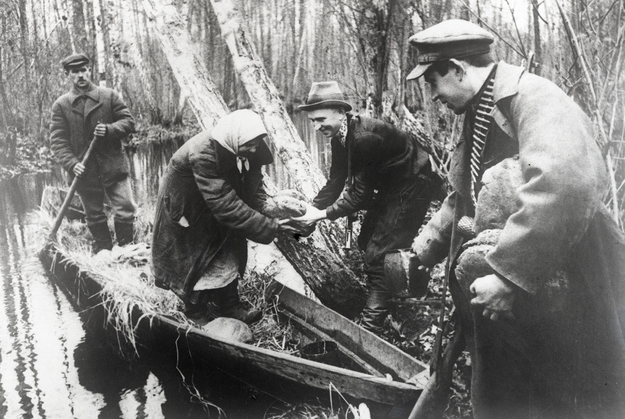
В результате успешных действий партизаны создавали партизанские зоны - территория в тылу немецких войск, освобождённая и длительное время удерживаемая партизанами во время Великой Отечественной войны. Там действовала советская власть, велась простая жизнь. Партизаны активно помогали Красной Армии при проведении фронтовых операций.

Slide 15
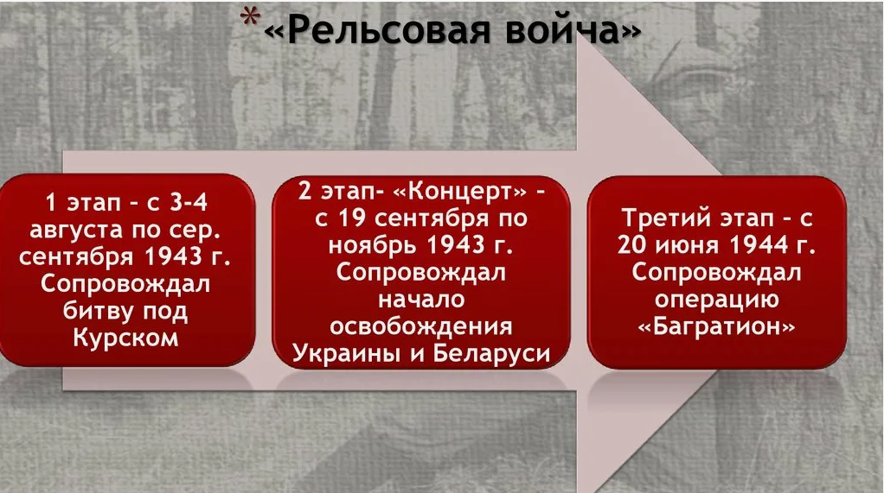
Рельсовая война
В результате трёх этапов "Рельсовой войны" - партизаны уничтожили большое количество техники и живой силы противника, которая предназначалась немецкому фронту. Партизаны уничтожали гарнизоны и коммуникации противника, проводили успешные диверсии.
На крупном железнодорожном узле Орша развернул начальник паровозного депо Константин Заслонов (1910—1942). Он собрал группу патриотов, которые изготавливали мины, внешне похожие на куски угля, и подбрасывали их в паровозные топки. Таким образом заслоновцы вывели из строя 170 паровозов. Когда возникла угроза разоблачения К. С. Заслонова, он покинул Оршу и возглавил партизанский отряд. Погиб в бою с оккупантами.

Slide 16
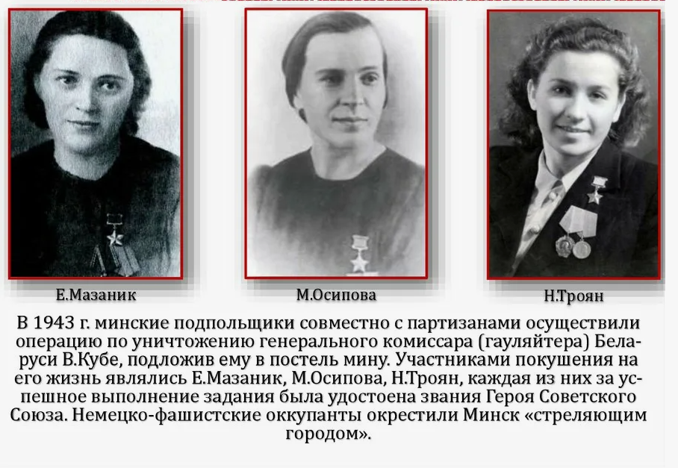

Slide 17
ПОДПОЛЬЕ
С июля 1941 г., несмотря на оккупацию, в Витебске активно действовало партийно-комсомольское подполье. Всего более 60 групп. В августе 1942 г. для налаживания сети информаторов из числа горожан и сбора оперативных сведений о противнике из Москвы прибыла группа Веры Хоружей. В ноябре 1942 г. В. Хоружая, проявив стойкость и мужество и не выдав никого из подпольщиков, была замучена в фашистских застенках. Присвоено звание Героя Советского Союза.
Федор Крылович – диверсия на ж/д узле в Осиповичах. Магнитные мины взорвали эшелоны с горючим и уничтожили составы с техникой.
В поселке Оболь действовала группа «Юные мстители» из 40 человек. Провели 21 диверсию. Известен подвиг Зины Портновой – отравление немцев в столовой, попытка застрелить на допросе.

Slide 18
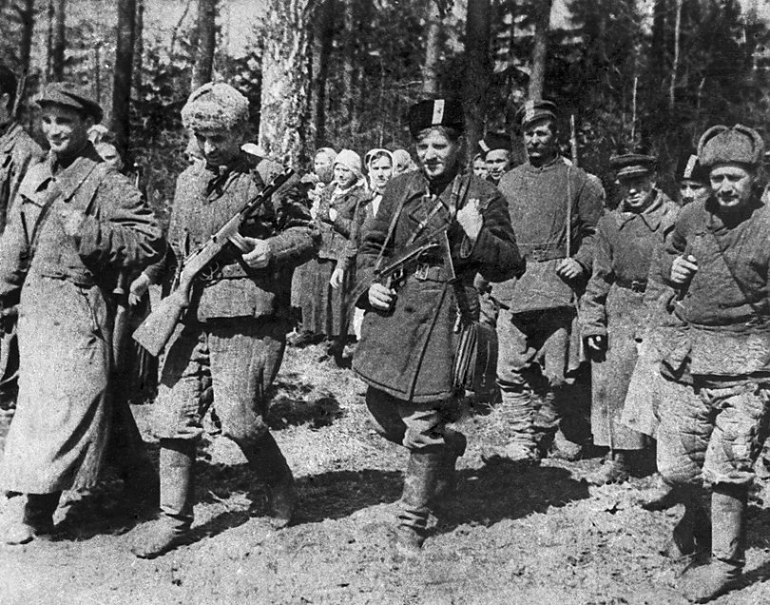
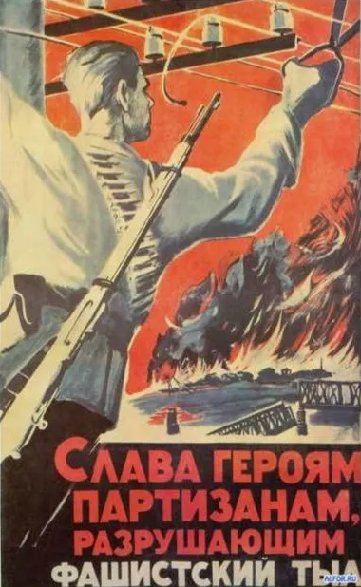
Таким образом, на оккупированной территории Беларуси развернулась народная борьба, в которой приняли участие 374 тыс. партизан и 70 тыс. подпольщиков, что составило около 4,5% от довоенной численности населения Беларуси. Такого подъема партизанского и подпольного движения не знала ни одна страна Европы. Нигде движение Сопротивления не насчитывало в своих рядах более 1% населения. Среди партизан были представители 70 национальностей. Более 70 % составляли белорусы, около 20 % — русские, приблизительно 4 % — украинцы. Дружба народов СССР предопределила победу над нацистской Германией.

